Slide 1
Tổng quan về chiếu sáng bằng Năng Lượng mặt trời
1. Ưu điểm và nhược điểm của đèn đường NLMT
2. Một số ứng dụng điển hình
3. Phạm vi tương lai của đèn đường NLMT
4. Tổng quan về hệ thống
5. Sơ đồ khối phần điện hệ thống CS NL mặt trời
6. Cấu tạo và nguyên lý hoạt động của tấm pin NLMT
7. Acquy
8. Nạp acquy
9. Minh họa báo giá hệ thống

Slide 2
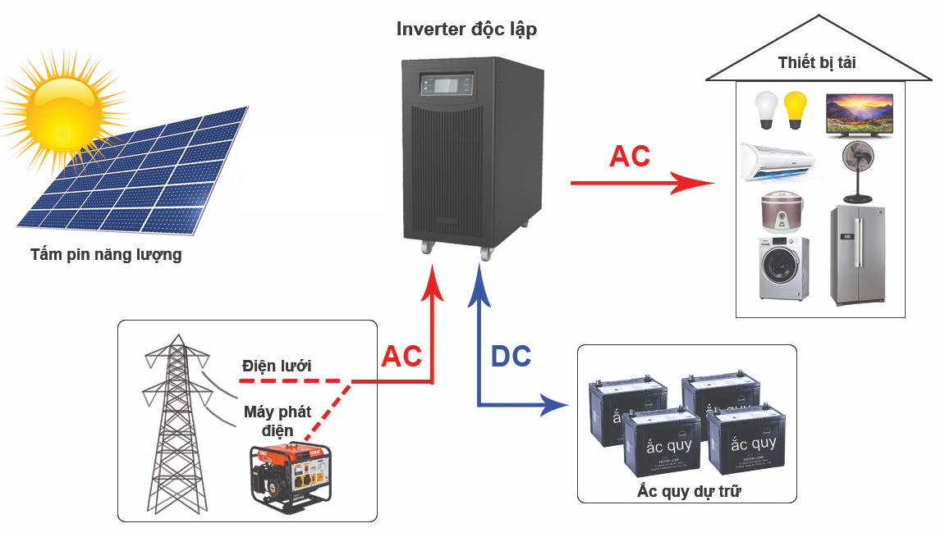
1. Ưu điểm và nhược điểm của đèn đường năng lượng mặt trời

Slide 3
1. Ưu điểm và nhược điểm của đèn đường năng lượng mặt trời
Những tiến bộ công nghệ năng lượng mặt trời mới nhất đã mở đường cho các hệ thống đèn đường tự động được quan tâm. Những đèn đường năng lượng mặt trời tự động được sử dụng để nâng cấp các hệ thống chiếu sáng ngoài trời được hỗ trợ bởi các tấm quang điện. Các tấm quang điện này được kết nối ở cực hoặc gắn trên bộ phần của đèn.
Pin sạc trong hệ thống đèn đường tự động cung cấp năng lượng cần thiết cho đèn đường LED trong suốt cả đêm. Những đèn đường năng lượng mặt trời này có thể tự động cảm nhận ánh sáng ngoài trời với sự trợ giúp của cảm biến. Chúng có thể hoạt động một cách thông minh để tiết kiệm điện và cho ánh sáng vào những đêm liên tiếp ngay cả khi ánh sáng mặt trời không có sẵn trong một vài ngày. Đây là lý do nhiều người dùng hiện nay đang chuyển sang đèn năng lượng mặt trời.

Slide 4
1. Ưu điểm và nhược điểm của đèn đường năng lượng mặt trời
Ưu điểm
Điều đầu tiên có thể kể đến, năng lượng mặt trời hoàn toàn miễn phí & là một nguồn năng lượng tái tạo để tạo ra điện. Dưới đây là một số ưu điểm khác của việc sử dụng hệ thống đèn đường năng lượng mặt trời tự động.
Vì hệ thống ánh sáng đường phố tự động không có bộ phận chuyển động nên chúng cần bảo dưỡng ít hơn đèn đường thông thường.
Hệ thống đèn đường năng lượng mặt trời tự động là một sự sắp xếp độc lập và do đó không yêu cầu phải có hệ thống dây điện bên ngoài hoặc phải kết nối với lưới điện.
Rất hiệm khi hệ thống đèn đường tự động quá nóng do đó nguy cơ tai nạn cũng được giảm thiểu.
Chi phí vận hành đèn đường năng lượng mặt trời tự động là ít hơn nhiều so với đèn đường thông thường.
Hệ thống đèn đường tự động thân thiện với môi trường và do đó giúp giảm lượng khí thải carbon.
Đèn đường năng lượng mặt trời thông minh có thể được đặt ở những vùng xa xôi ngay cả ở những nơi không thể tiếp cận với lưới điện.

Slide 5
1. Ưu điểm và nhược điểm của đèn đường năng lượng mặt trời
Nhược điểm
Có một số nhược điểm có liên quan đến đèn đường năng lượng mặt trời
Hệ thống đèn đường tự động yêu cầu đầu tư ban đầu cao hơn so với đèn đường thông thường.
Năng lượng ánh sáng mặt trời hoàn toàn phụ thuộc vào điều kiện khí hậu.
Nguy cơ trộm cắp hệ thống đèn đường tự động tương đối cao vì chúng không có dây và đắt tiền.
Pin của hệ thống đèn đường tự động được yêu cầu phải được thay thế.
Tuyết, bụi hoặc hơi ẩm có thể tích tụ các tấm PV có thể gây trở ngại cho sản xuất năng lượng.

Slide 6
2. Một số ứng dụng điển hình
Đơn vị Chính phủ & Đô thị – Các tổ chức chính phủ có thể tiết kiệm một khoản tiền lớn bằng cách sử dụng hệ thống đèn đường năng lượng mặt trời tự động để chiếu sáng ngoài trời. Dự báo rằng chúng ta sẽ có 359 triệu đèn đường vào năm 2026.
Doanh nghiệp nhỏ & Doanh nghiệp lớn – Nhiều công ty hiện nay đang áp dụng công nghệ và thực tiễn năng lượng xanh để giảm lượng khí thải carbon của họ. Cài đặt hệ thống đèn đường tự động có thể chứng minh là một bước theo hướng này.
Cách tuyệt vời để chiếu sáng đường phố – Ngoài ánh sáng lên đường phố, hệ thống đèn đường năng lượng mặt trời tự động cùng với CCTV cũng có thể cung cấp cho chúng ta sự an toàn bổ sung. Đèn đường năng lượng mặt trời thông minh là không dây và một trong những giải pháp chiếu sáng đường phố.
Dọc đường và đường cao tốc – Hệ thống đèn đường phố tự động chất lượng cao có thể tăng cường khả năng hiển thị ban đêm trên đường nông thôn, đường chính và đường cao tốc. Đây cũng là rất dễ dàng để cài đặt và có giá cả phải chăng.
Công viên & Khu giải trí – Các khu vực chủ yếu do trẻ em sử dụng có thể tận dụng tốt hệ thống đèn đường tự động. Chúng an toàn & an toàn & cung cấp ánh sáng đồng đều và độ sáng tối đa cho công viên.
Trường học & Đại học – Hệ thống đèn đường năng lượng mặt trời tự động là một lựa chọn tuyệt vời cho các trường học, cao đẳng và đại học. Với nhiều khu vực dễ tiếp cận, từ các nhà chờ xe buýt đến các cơ sở bãi đậu xe có thể lắp đặt chúng khắp khuôn viên trường.

Slide 7
3. Phạm vi tương lai của đèn đường năng lượng mặt trời
Với sự tiến bộ trong khoa học & công nghệ, phạm vi tương lai của đèn đường năng lượng mặt trời tự động rất tươi sáng. Nó sẽ có ảnh hưởng đến cuộc sống con người theo nhiều cách. Nó là một trong những ứng dụng quan trọng và cần thiết để bảo tồn năng lượng để ngăn chặn cạn kiệt tài nguyên. Việc chuyển sang hệ thống đèn đường tự động thông minh cũng sẽ làm giảm lãng phí năng lượng mà đèn đường thông thường được biết đến

Slide 8
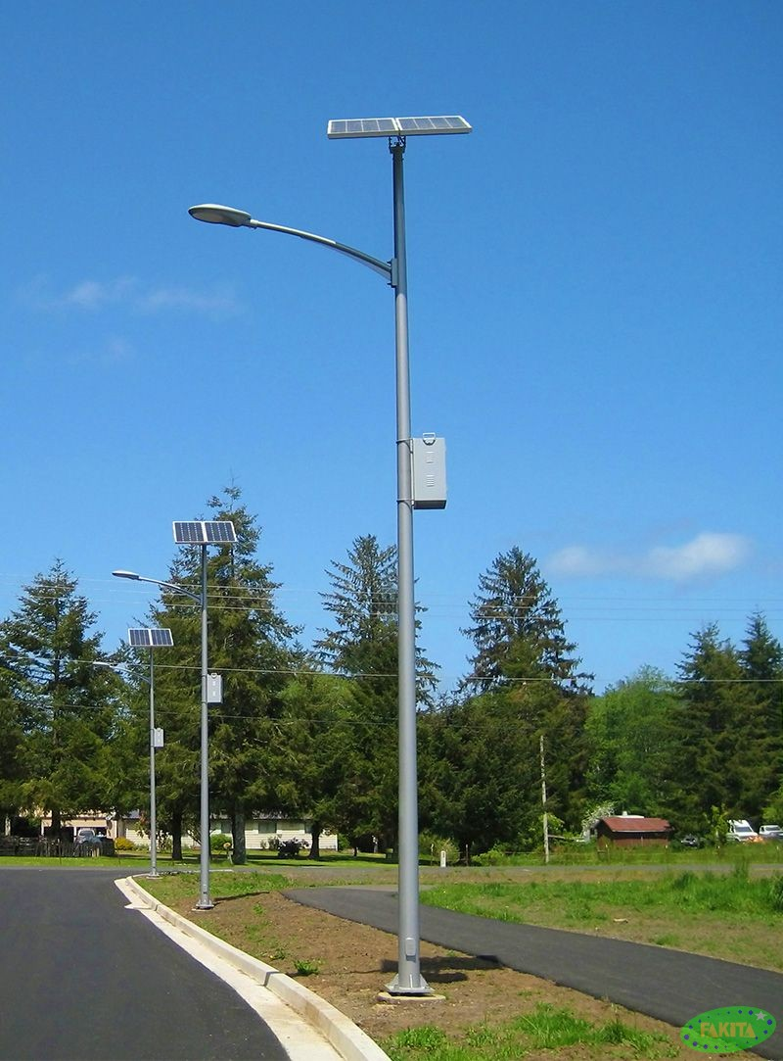
4. Tổng quan về hệ thống
Sơ đồ cấu hình hệ thống và tính năng các phần tử (bộ phận)
Tấm pin mặt trời
Đèn LED
Acquy
Điều khiển
Cột

Slide 9
4. Tổng quan về hệ thống
Đèn LED
Chip LED có hiệu suất >100lm/W
Vỏ đèn bằng nhôm tản nhiệt
Có điều chỉnh độ sáng
Công suất theo thiết kê
Cấp bảo vệ IP67 (TCVN 4255)
Đạt các tiêu chuẩn về an toàn TCVN 7590, nhieux TCVN 7186
Sơ đồ cấu hình hệ thống và tính năng các phần tử (bộ phận)
Tấm pin mặt trời
Cấu trúc tế bào Monocrystanlline hiệu suất cao
Khung nhôm định hình
Công suất theo thiết kê
Cấp bảo vệ IP67 (TCVN 4255)
Điều khiển
Điều khiển nạp acquy: PWM hay MPPT
Bảo vệ Acquy (ngán mạch, đấu ngược, quá tải, sét, ngưỡng thấp áp …
Điều khiển ON/OFF hệ thống
Diming đèn
Vỏ hộp cấ bpảo vệ IP67 (TCVN 4255
Acquy
Thích hợp cho ứng dụng năng lượng mặt trời
Thích hợp xả sâu
Thông số 12/24 V; xxAh
Cột
Kết cấu vững chắc đạt độ bền và tuổi thọ
Sử dụng vật liệu kim loại mạ tĩnh điện phủ nhựa

Slide 10
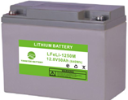
5. Sơ đồ khối phần điện hệ thống chiếu sáng bằng năng lượng mặt trời
Sơ đồ khối hệ thống đèn năng lượng mặt trời độc lập
Pin mặt trời
Điều khiển nạp
Acquy
Driver
Modul LED
Điều khiển

Slide 11
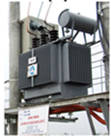
5. Sơ đồ khối phần điện hệ thống chiếu sáng bằng năng lượng mặt trời
Sơ đồ khối hệ thống đèn năng lượng mặt trời có lưới điện
Điện lưới
Pin mặt trời
Điều khiển nạp
Acquy
Driver
Modul LED
Điều khiển

Slide 12
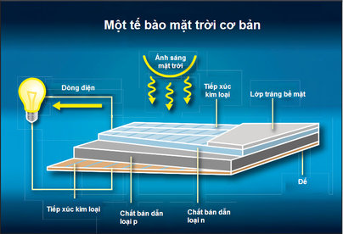
6. Cấu tạo và nguyên lý hoạt động của tấm pin năng lượng mặt trời
Pin năng lượng Mặt trời hay pin mặt trời hay pin quang điện (Solar panel) bao gồm nhiều tế bào quang điện (solar cells) – là phần tử bán dẫn có thành phần chính là sillic tinh khiết – có chứa trên bề mặt một số lượng lớn các cảm biến ánh sáng là điốt quang, thực hiện biến đổi năng lượng ánh sáng thành năng lượng điện. Các tế bào quang điện này được bảo vệ bởi một tấm kính trong suốt ở mặt trước và một vật liệu nhựa ở phía sau. Toàn bộ nó được đóng gói chân không trong thông qua lớp nhựa polymer càng trong suốt càng tốt.
Cường độ dòng điện, hiệu điện thế hoặc điện trở của pin mặt trời thay đổi phụ thuộc bởi lượng ánh sáng chiếu lên chúng. Tế bào quang điện được ghép lại thành khối để trở thành pin mặt trời (thông thường 60 hoặc 72 tế bào quang điện trên một tấm pin mặt trời)

Slide 13
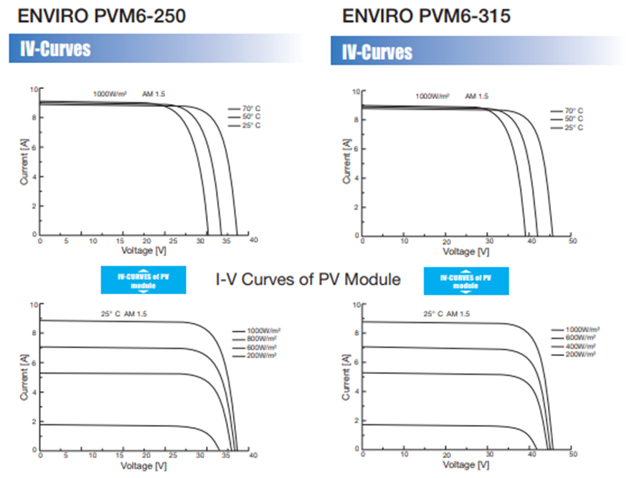
6. Cấu tạo và nguyên lý hoạt động của tấm pin năng lượng mặt trời
Đặc tính của tế bào quang điện

Slide 14
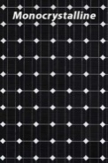
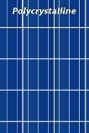
6. Cấu tạo và nguyên lý hoạt động của tấm pin năng lượng mặt trời Hai loại tấm pin mặt trời
TIÊU CHÍ | PIN MONO | PIN POLY
Tên đầy đủ | Monocrystalline | Polycrystalline
Hình ảnh trực quan
Nguyên liệu tạo thành | Pin Mono với các tế bào năng lượng mặt trời được làm bằng monocrystalline silicon (Mono-Si), còn được gọi là silicon đơn tinh thể với độ tinh khiết cao. Chính vì vậy, nhìn bằng mắt thường sẽ thấy tấm pin đều màu và đồng nhất. Các tế bào năng lượng mặt trời của pin mono được tạo nên từ các phôi silicon có hình trụ. Bốn mặt các phôi hình trụ được cắt ra khỏi để tối ưu hóa hiệu suất và giảm chi phí thành phần. | Các tấm pin năng lượng mặt trời đầu tiên được tạo nên từ silicon đa tinh thể như polysilicon (p-Si) và silicon đa tinh thể (mc-Si). Nguyên liệu silicon tan chảy và được đổ vào khuôn hình vuông, được làm nguội và cắt thành những tấm wafer vuông hoàn hảo.

Slide 15
6. Cấu tạo và nguyên lý hoạt động của tấm pin năng lượng mặt trời
Hai loại tấm pin mặt trời
Giá cả | Đắt hơn | Rẻ hơn một ít
Hiệu suất | Hiệu quả hơn | Kém hơn
Tính thẩm mỹ | Màu đen sẫm đồng nhất. Những cell pin hình vuông được vạt góc xếp liền nhau tạo những khoảng trống hình thoi xen kẽ. | Màu xanh đậm. Những cell pin được xếp khít với nhau như một mảng lớn nguyên vẹn.
Tuổi thọ | Trên 25 năm | Trên 25 năm

Slide 16
6. Cấu tạo và nguyên lý hoạt động của tấm pin năng lượng mặt trời Hai loại tấm pin mặt trời
Ưu điểm | Được làm từ silicon với độ tinh khiết cao nên hiệu suất sử dụng cao. Tỉ lệ hiệu suất của các tấm pin mono thường ở khoảng 15-20%. Độ bền cao, hiệu quả sử dụng dài lâu. Hoạt động hiệu quả hơn so với pin poly trong điều kiện ánh sáng yếu. | Quá trình sản xuất đơn giản và ít tốn kém. Do đó giá thành cũng thấp hơn so với pin Mono. Mức độ giãn nở và chịu nhiệt cao.
Nhược điểm | Giá thành khá cao do quy trình sản xuất tốn kém. | Hiệu suất hoạt động của pin poly nằm trong khoảng từ 13-16%. Do độ tinh khiết của silicon thấp hơn nên hiệu suất không cao bằng pin mono.
Các nhà sản xuất chính | AE Solar Canadian Solar SunPower LG Hyundai SolarWorld | Hanwha Kyocera Hyundai SolarWorld Trina

Slide 17
6. Cấu tạo và nguyên lý hoạt động của tấm pin năng lượng mặt trời
Ý nghĩa thông số kỹ thuật của pin mặt trời
Chỉ số watt peak
Wp đại diện cho năng lượng điện tối đa có thể được cung cấp bởi một bảng quang điện trong điều kiện nhiệt độ và ánh nắng tiêu chuẩn. Nói cách khác:
Ánh nắng mặt trời 1000 watt / m2
Nhiệt độ môi trường xung quanh 25 ° C (các tấm quang điện tạo ra sản lượng ít hơn giới hạn này)
Một bầu trời quang đãng, khoảng giữa trưa chẳng hạn
Công suất điện tối đa từ một tấm pin mặt trời trong các điều kiện tối ưu được gọi là công suất cực đại (Pmax) và được thể hiện bằng Wp (Công suất cực đại).

Slide 18
6. Cấu tạo và nguyên lý hoạt động của tấm pin năng lượng mặt trời
Ý nghĩa thông số kỹ thuật của pin mặt trời
Điện áp danh định
Điện áp danh định là một giá trị để phân loại tấm pin năng lượng mặt trời (solar panel) dựa theo acquy. Bởi vì cần có điện áp cao hơn để sạc acquy, điện áp danh định được sử dụng để giúp xem solar panel sử dụng với loại acquy nào. Vì vậy, một solar panel danh nghĩa 12V thực sự có điện áp V_{OC} khoảng 22V, cộng hoặc trừ đi một hoặc hai volt và V_{mp} khoảng 17V. Sự khác biệt này thường khiến mọi người nhầm lẫn khi ta cố gắng đo điện áp của một tấm pin mặt trời khi nó không kết nối với bất kỳ tải nào trừ một vôn kế.

Slide 19
6. Cấu tạo và nguyên lý hoạt động của tấm pin năng lượng mặt trời
Ý nghĩa thông số kỹ thuật của pin mặt trời
Open Circuit Voltage (Voc) – Điện áp hở mạch
Điện áp hở mạch là hiệu điện thế V cực đại khi được chiếu sáng với thông lượng Φ ; Khi đó R = ∝ ; I = 0
Đây là thông số quan trọng, bởi vì nó là điện áp tối đa mà tấm pin có thể sản xuất trong điều kiện tiêu chuẩn, từ đó có thể xác định được tối đa tấm pin trong 1 dãy có thể kết nối vào kích điện hay điều khiển sạc.

Slide 20
6. Cấu tạo và nguyên lý hoạt động của tấm pin năng lượng mặt trời
Ý nghĩa thông số kỹ thuật của pin mặt trời
Short Circuit Current (Isc) – Dòng điện ngắn mạch
Isc là điện áp ngắn mạch sinh ra khi kết nối đầu âm và dương của tấm pin vào nhau. Sử dụng ampe kìm có thể đo được dòng này, đây là dòng điện lớn nhất mà tấm pin có thể sản sinh trong điều kiện tiêu chuẩn.
Để xác định dòng điện mà thiết bị kết nối như inverter hay điều khiển sạc cần có, dòng Isc được sử dụng. Thông thường hệ số của nó được tính gấp 1,25 lần so với Isc

Slide 21
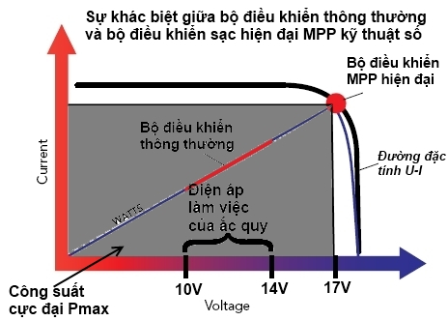
6. Cấu tạo và nguyên lý hoạt động của tấm pin năng lượng mặt trời
Ý nghĩa thông số kỹ thuật của pin mặt trời
Maximum Power Point (Pmax) – Điểm công suất cực đại
Pmax là điểm mà công suất của hệ thống sinh ra cao nhất, tại điểm cong lớn nhất của đồ thị bên trên. Khi sử dụng điều khiển sạc hay inverter có MPPT, đây chính là điểm mà MPPT cố gắng giữ để có được công suất tối đa :
P_{max} = I_{mpp} x V_{mpp}

Slide 22
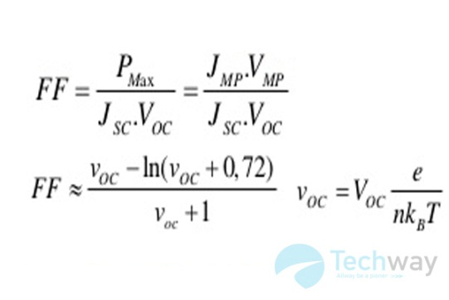
6. Cấu tạo và nguyên lý hoạt động của tấm pin năng lượng mặt trời
Ý nghĩa thông số kỹ thuật của pin mặt trời
Fill factor – Hệ số lấp đầy
Hệ số lấp đầy là tỷ số giữa công suất cực đại với Pmax với tích số Voc.Ioc

Slide 23
7. Acquy
Chọn acquy Lithium
So với acquy NiCd và NiMH của cùng một điện áp, Li-Ion có các ưu và nhược điểm
Ưu điểm | 1. Trọng lượng nhẹ hơn. 2. Điện áp cao 3. Mật độ năng lượng lớn hơn 4. Vòng đời dài hơn 5. An toàn cao hơn 6. Dòng tự xả nhỏ 7. Nạp nhanh hơn 8. Nhiệt độ làm việc Nhiệt độ hoạt động là -25 ~ 45 ° C.
Nhược điểm | 1. Lão hóa 2. Không chịu quá tải 3. Không xả quá

Slide 24
8. Nạp acquy
1. Nguyên lý cơ bản [MP10]
Dòng điện áp và năng lượng được tạo ra bởi một tấm pin năng lượng mặt trời (solar panel) rất khác nhau để đáp ứng với điều kiện môi trường xung quanh và phụ thuộc đáng kể vào trở kháng điện của tải (V so với I). Trong bất kỳ điều kiện môi trường xung quanh nào, nó được đặc trưng bởi một trở kháng tải lý tưởng, điều này nghĩa là nó hoạt động ở V_{MPPT} và bơm công suất tối đa.
Các đồ thị đặc tính dòng điện-điện áp (I-V), của solar panel điển hình được vẽ trên hình 1, công suất mà solar panel cung cấp là tích dòng điện nhân điện áp (P=V.I), đồ thị công suất – điện áp (P-V) được vẽ cùng trên hình 1a. Đồ thị P-V có một điểm có công suất cực đại đó có dòng điện đạt công suất cực đại (I_{mpp}) và điện áp đạt dông suất cực đại tương ứng

Slide 25
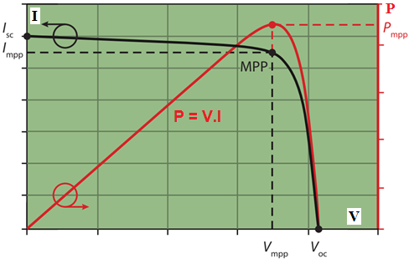
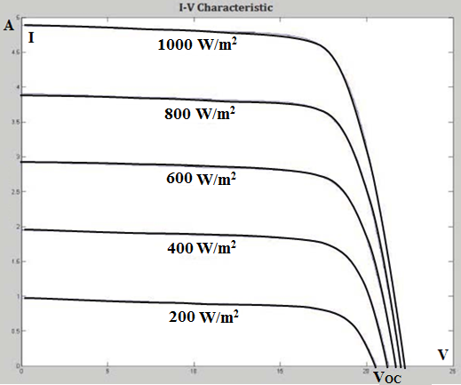
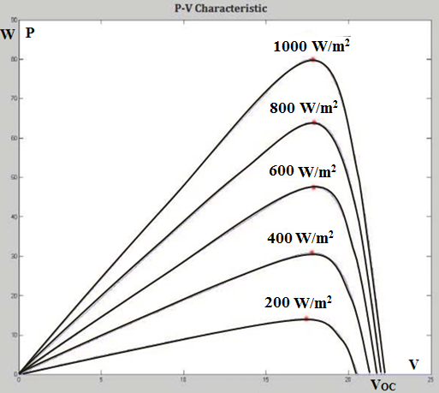
8. Nạp acquy
1. Nguyên lý cơ bản
a.
b.
Hình 1. Các đặc tính của panel năng lượng mặt trời; a. Thể hiện đặc tính I–V và P-V, b. Các đặc tính I-V với mức chiếu xạ khác nhau, c. Đặc tính P-V với mức chiếu xạ khác nhau [MP08, MT14]
c.

Slide 26
8. Nạp acquy
2. Các phương pháp nâng cao chất lượng nguồn điện mặt trời
Các thuật toán điều khiển MPPT cûa bộ biến đúi DC/DC sử dụng nhiều tham số, thường là: Dòng PV, điện áp PV, dòng ra, điện áp ra cûa bộ DC/DC...
Thuật đoán điện áp không đổi (CVT) (Schoeman, 1982),
Thuật toán nhiễu lọan và quan sát (P&O) (Femia, 2005)
và thuật toán điện dẫn gia tăng (INC) (Wang, 2011)

Slide 27
8. Nạp acquy
3. Lựa chọn điều khiển nạp trong hệ thống điện mặt trời
a. Bộ điều khiển nạp PWM
Điều chế độ rộng xung (PWM) là công nghệ điều khiển nạp năng lượng mặt trời phổ biến nhất, ít tốn kém nhất và dễ triển khai nhất. Thường được gọi không chính xác là bộ chuyển đổi DC sang DC, chúng thực sự là các công tắc tương tự như nguồn cung cấp năng lượng chuyển đổi phù hợp với điện áp nguồn (đầu ra solar panel) tới điện áp tải (ví dụ acquy 12V)
PWM tương đối đơn giản và đã tồn tại trong nhiều thập kỷ. Một nhược điểm là trong hầu hết các điều kiện, bộ điều khiển nạp năng lượng mặt trời PWM sẽ không tận dụng hết công suất của các tấm.
Mặc dù bộ điều khiển nạp năng lượng mặt trời PWM kém hiệu quả, nhưng chúng có giá rất phải chăng và cho đến nay là sự lựa chọn phổ biến nhất cho các tải công suất không quá lớn. Sự đơn giản và giá cả của chúng làm cho sự đánh đổi năng lượng trở thành một sự thỏa hiệp chấp nhận được.

Slide 28
8. Nạp acquy
3. Lựa chọn điều khiển nạp trong hệ thống điện mặt trời
b. Điều khiển nạp MPPT
Điều khiển nạp MPPT là điều khiển nạp bên trong có bộ vi xử lý sử dụng thuật toán MPPT để bắt solar panel làm việc ở công suất cực đại tại thời điểm đó và nạp cho ắc quy.
1. Đối với kết nối đến pin mặt trời: bộ vi xử lý sử dụng thuật toán MPPT theo dõi đường cong dòng điện – điện áp làm việc của pin mặt trời, ép solar panel làm việc tại dòng và áp của điểm công suất cực đại (MPP).
2. Đối với kết nối bình ắc quy, điều khiển nạp cấp dòng DC nạp bình có đặc tính dòng nạp tối ưu: Khi dòng từ solar panel thấp, điều khiển nạp MPPT làm nhiệm vụ tăng, nâng dòng lên để nạp vào bình. Khi dòng từ solar panel cao, điều khiển nạp MPPT làm nhiệm vụ giảm, hạ dòng xuống để bảo vệ bình.

Slide 29
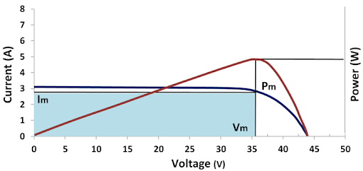
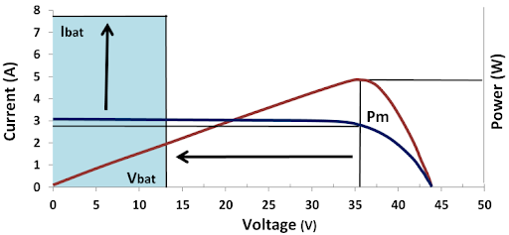
8. Nạp acquy
c. Lựa chọn điều khiển nạp trong hệ thống điện mặt trời
Nạp không dung MPPT Nạp bằng MPPT

Slide 30
9. Minh họa báo giá hệ thống
Công suất đèn | 30W | 50W | 70W | 100W
Module LED | 30W | 50 W | 70 W | 100 W
Driver | 30W | 50 W | 70 W | 100 W
Acquy |  | 570.000 VNĐ | 720.000 VNĐ $288.60-653.90 | $62.00 - $124.00
Uaq | 12 | 12 V | 24 V | 24 V
AH | 100Ah | 150 Ah | 100 Ah | 150 Ah
Pin MTª | 1.550.000 | 2.300.000VNĐ | 2.900.000 VNĐ | 4.750.000 VNĐ
Wp | 90 | 125 W | 175 W | 250 W
Uoc | 12 | 21 V | 44 V | 37,8 V
Inm |  | 8,21 A | 5,3 A | 9,71 A
Bộ sac
Isac | 12 | 12 V | 24 V | 24 V
Usac | 5 | 8,5A | 6 A | 10 A
Giá hệ thống^{b} |  | 10.000.000 VNĐ | 13.300.000 VNĐ | 15.300.000 VNĐ
ª – Pin MT có rất nhiều loại giá, giá này tham khảo trên https://hethongtudong.vn/vn/thiet-bi-mainmenu-115/thiet-bi-he-thong-nlmt-gio-menu-164.html
^{b} – giá này tham khảo trên https://hethongtudong.vn/vn/bao-gia-mainmenu-155/bao-gia-he-thong-dien-mat-troi-menu-165.htm

